Slide 1





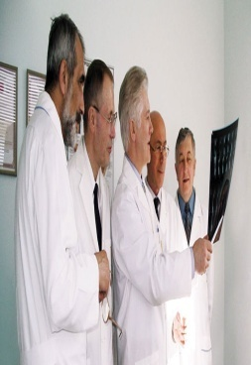

Маршрут оформления инвалидности
Обратиться в ПМСП,
на прием к участковому врачу
Если пациент не в состоянии самостоятельно передвигаться, то обследование должно проводиться на дому.
Консультация узкого специалиста,
диагностика, лечение. В случае стойкого нарушения функций организма
Если состояние пациента тяжелое, он не в состоянии передвигаться, то врачи МСЭ должны приехать на дом.
не ранее четырех месяцев с момента наступления временной нетрудоспособности или установления диагноза,
за исключением лиц с анатомическими дефектами и неизлечимых больных со значительными или резко выраженными нарушениями функций организма и отсутствием реабилитационного потенциала
Врачебно-консультационная комиссия (ВКК) при ПМСП. ВКК определяет
характер (полная или частичная) и сроки
временной утраты трудоспособности
Заседание медико-социальной экспертизы

